Slide 1

Statistical physics phy301
Liouville’s theorem, ensemble theory
Lecturer: Kok Wee Song

Slide 2
原始页 1 · 中文翻译与导读 1/2
原第 1 页｜Liouville’s theorem and ensemble theory
本讲主题：Liouville 定理与系综理论。
阅读顺序：先完整观看原始页 1 的动画，再阅读本页。

Slide 3
原始页 1 · 中文翻译与导读 2/2
原第 1 页｜怎么理解
第一讲给了一个具体速度分布，本讲回答更一般的问题：经典多粒子系统的概率密度怎样随 Hamilton 动力学演化。
阅读顺序：先完整观看原始页 1 的动画，再阅读本页。

Slide 4
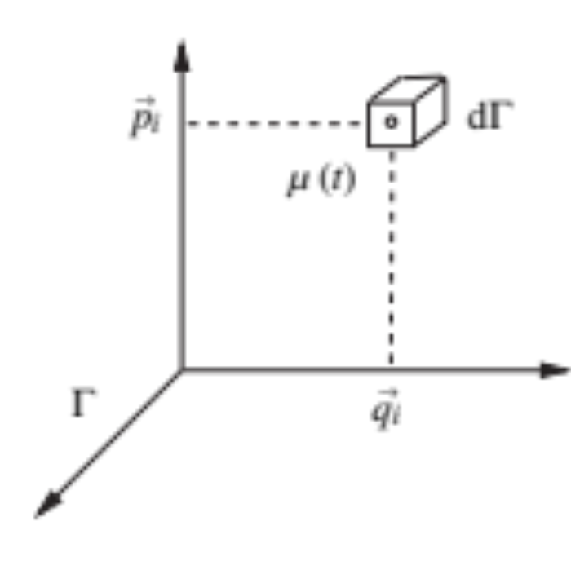

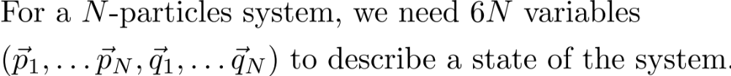

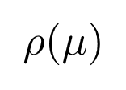
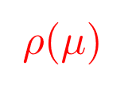
Building a statistical model for a many-particles system
Phase space: collection of all available states
The microstates of a large system.
=
We only interested in the macroscopic behavior.
⇒ What is the correct statistical model?
Each point represent a state.
It is a huge space
⇒ How to build the distribution of the microstates ?
The physical law for each particles MUST not be violated ⇒ is not arbitrary.

Slide 5
原始页 2 · 中文翻译与导读 1/3
原第 2 页｜Building a statistical model for a many-particl…
一个 N 粒子经典系统的微观态记为 μ=(p⃗1,…,p⃗N,q⃗1,…,q⃗N)，需要 6N 个变量。相空间 Γ 是所有可用状态的集合，每一点代表一个微观态。我们只关心宏观行为，因此要寻找正确的微观态分布；但每个粒子的物理定律不能被违反，所以分布不是任意的。
阅读顺序：先完整观看原始页 2 的动画，再阅读本页。

Slide 6
原始页 2 · 中文翻译与导读 2/3
原第 2 页｜公式与符号
μ=(p⃗1,…,p⃗N,q⃗1,…,q⃗N)
N 粒子微观态
dim Γ = 6N
三维 N 粒子相空间维数
阅读顺序：先完整观看原始页 2 的动画，再阅读本页。

Slide 7
原始页 2 · 中文翻译与导读 3/3
原第 2 页｜怎么理解
三维中每个粒子有 3 个位置与 3 个动量坐标。相空间并非普通空间，而是把系统完整初始条件排成一个高维坐标。
阅读顺序：先完整观看原始页 2 的动画，再阅读本页。

Slide 8



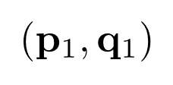
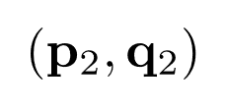
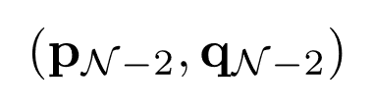
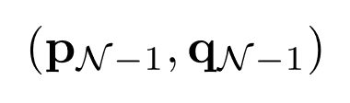


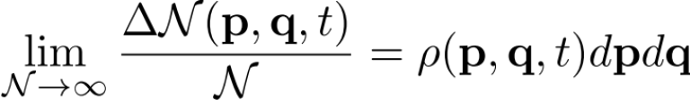
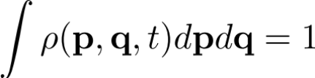
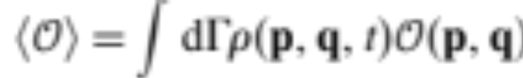

Building a statistical model for a many-particles system
Ensemble theory
……

Slide 9
原始页 3 · 中文翻译与导读 1/3
原第 3 页｜Ensemble theory
想象有 𝒩 个完全相同的 N 粒子系统副本。在时刻 t，其中微观态落在 (p,q) 与 (p+dp,q+dq) 之间的副本比例，在 𝒩→∞ 时定义概率密度 ρ(p,q,t)dpdq，并满足 ∫ρ(p,q,t)dpdq=1。宏观量 O 的系综平均是 ⟨O⟩=∫dΓρ(p,q,t)O(p,q)，其中 dΓ=dpdq。
阅读顺序：先完整观看原始页 3 的动画，再阅读本页。

Slide 10
原始页 3 · 中文翻译与导读 2/3
原第 3 页｜公式与符号
dΓ = dpdq = ∏ᵢ₌₁ᴺ d³qi d³pi
相空间体积元
lim(𝒩→∞) Δ𝒩/𝒩 = ρ(p,q,t)dpdq
概率密度定义
∫ρ dpdq = 1
归一化
⟨O⟩=∫dΓρO
系综平均
阅读顺序：先完整观看原始页 3 的动画，再阅读本页。

Slide 11
原始页 3 · 中文翻译与导读 3/3
原第 3 页｜怎么理解
“副本”是概率解释，不要求真的制造无限个系统。ρ 是密度，ρdpdq 才是无量纲概率。
阅读顺序：先完整观看原始页 3 的动画，再阅读本页。

Slide 12
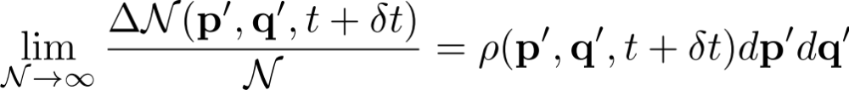
Building a statistical model for a many-particles system
Ensemble theory
……
change

Slide 13
原始页 4 · 中文翻译与导读 1/3
原第 4 页｜Probability conservation under time evolution
在短时间 δt 后，相空间小区域从 (p,q) 变为 (p′,q′)。随同一批副本演化，区域内副本数保持不变：Δ𝒩(p,q,t)=Δ𝒩(p′,q′,t+δt)。因此 ρ(p,q,t)dpdq=ρ(p′,q′,t+δt)dp′dq′。
阅读顺序：先完整观看原始页 4 的动画，再阅读本页。

Slide 14
原始页 4 · 中文翻译与导读 2/3
原第 4 页｜公式与符号
ρ(p,q,t)dpdq = ρ(p′,q′,t+δt)dp′dq′
随流概率守恒
阅读顺序：先完整观看原始页 4 的动画，再阅读本页。

Slide 15
原始页 4 · 中文翻译与导读 3/3
原第 4 页｜怎么理解
这是概率守恒的随流写法。下一步只需判断 Hamilton 演化是否改变小体积 dpdq。
阅读顺序：先完整观看原始页 4 的动画，再阅读本页。

Slide 16

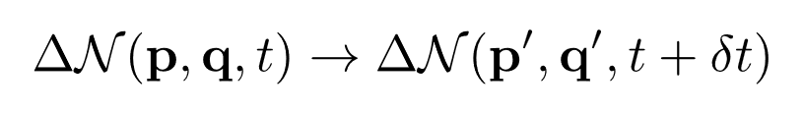
Building a statistical model for a many-particles system
Ensemble theory
……

Slide 17
原始页 5 · 中文翻译与导读 1/3
原第 5 页｜Ensemble as copies moving through phase space
老虎机图只是比喻：大量副本在相空间中占据不同微观态。跟踪红框中同一批副本从 t 到 t+δt，仍有 ρ(p,q,t)dpdq=ρ(p′,q′,t+δt)dp′dq′。
阅读顺序：先完整观看原始页 5 的动画，再阅读本页。

Slide 18
原始页 5 · 中文翻译与导读 2/3
原第 5 页｜公式与符号
ρ(p,q,t)dpdq = ρ(p′,q′,t+δt)dp′dq′
本页重复概率守恒
阅读顺序：先完整观看原始页 5 的动画，再阅读本页。

Slide 19
原始页 5 · 中文翻译与导读 3/3
原第 5 页｜怎么理解
不要把图片中的“中奖”理解成概率偏好；它只强调统计频数和同一批成员。物理概率由动力学与约束决定。
阅读顺序：先完整观看原始页 5 的动画，再阅读本页。

Slide 20

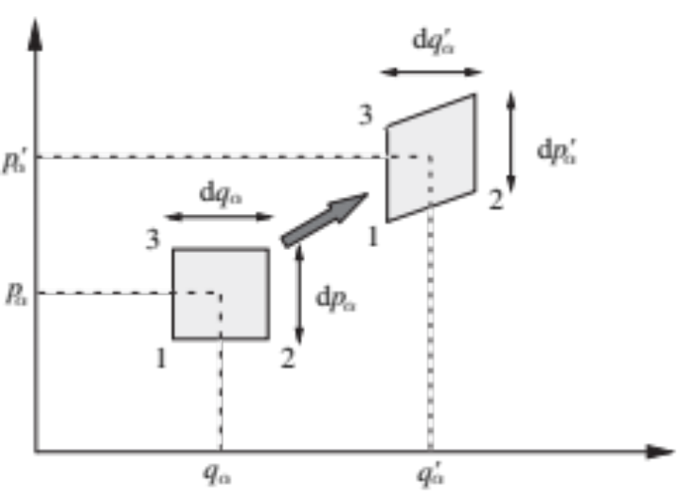
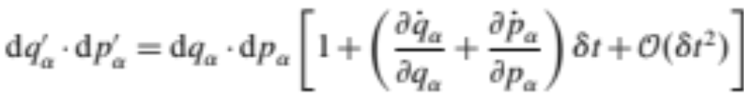


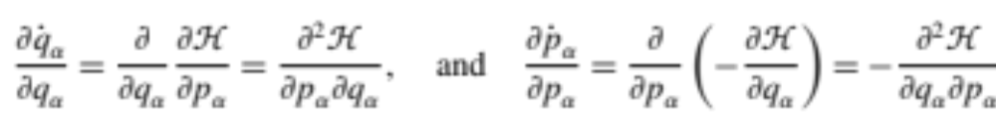
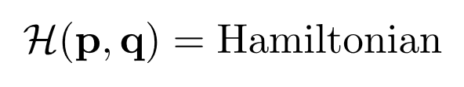
Building a statistical model for a many-particles system
?
Each particle has to follow the Hamiltonian mechanic (Newton law)

Slide 21
原始页 6 · 中文翻译与导读 1/3
原第 6 页｜Hamiltonian flow preserves phase-space volume
小时间展开 q′α=qα+q̇αδt+O(δt²)，p′α=pα+ṗαδt+O(δt²)。Jacobian 给 dq′αdp′α=dqαdpα[1+(∂q̇α/∂qα+∂ṗα/∂pα)δt+O(δt²)]。Hamilton 方程使两项为 H 的混合偏导并相消，因此 dΓ′=dΓ。
阅读顺序：先完整观看原始页 6 的动画，再阅读本页。

Slide 22
原始页 6 · 中文翻译与导读 2/3
原第 6 页｜公式与符号
q′α=qα+q̇αδt+O(δt²)
位置小时间展开
p′α=pα+ṗαδt+O(δt²)
动量小时间展开
∂q̇α/∂qα=∂²H/(∂pα∂qα)
Hamilton 方程后的第一项
∂ṗα/∂pα=−∂²H/(∂qα∂pα)
第二项与第一项相消
dΓ′=dΓ
相空间体积守恒
阅读顺序：先完整观看原始页 6 的动画，再阅读本页。

Slide 23
原始页 6 · 中文翻译与导读 3/3
原第 6 页｜怎么理解
Hamilton 流像不可压缩流体：区域可以拉长、折叠和移动，但随流体积不变。抵消依赖 H 足够光滑，混合偏导可交换。
阅读顺序：先完整观看原始页 6 的动画，再阅读本页。

Slide 24
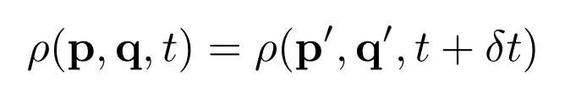
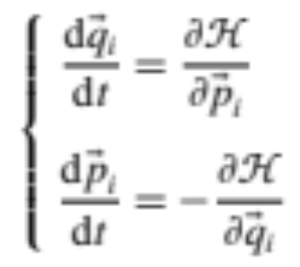
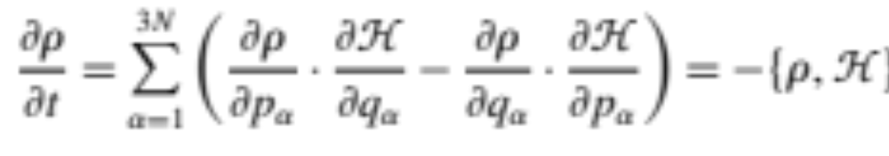
Building a statistical model for a many-particles system
Time variation:
Hamiltonian equation of motion:
Equation of motion for the distribution (Liouville’s theorem):

Slide 25
原始页 7 · 中文翻译与导读 1/3
原第 7 页｜Liouville equation
结合概率守恒与 dΓ′=dΓ，得到分布的运动方程。Hamilton 方程是 dq⃗i/dt=∂H/∂p⃗i、dp⃗i/dt=−∂H/∂q⃗i。Liouville 方程写为 ∂ρ/∂t=Σα₌₁³ᴺ[(∂ρ/∂pα)(∂H/∂qα)−(∂ρ/∂qα)(∂H/∂pα)]=−{ρ,H}。
阅读顺序：先完整观看原始页 7 的动画，再阅读本页。

Slide 26
原始页 7 · 中文翻译与导读 2/3
原第 7 页｜公式与符号
dq⃗i/dt=∂H/∂p⃗i
Hamilton 位置方程
dp⃗i/dt=−∂H/∂q⃗i
Hamilton 动量方程
∂ρ/∂t=−{ρ,H}
Liouville 方程
阅读顺序：先完整观看原始页 7 的动画，再阅读本页。

Slide 27
原始页 7 · 中文翻译与导读 3/3
原第 7 页｜怎么理解
这里的 ∂ρ/∂t 是固定相空间坐标下的变化；沿 Hamilton 轨迹的总导数 dρ/dt=∂tρ+{ρ,H}=0。
阅读顺序：先完整观看原始页 7 的动画，再阅读本页。

Slide 28
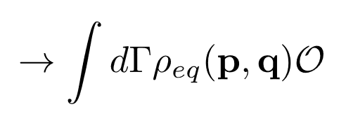
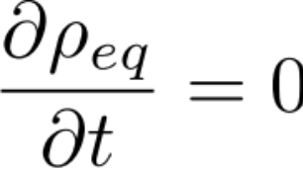

Building a statistical model for a many-particles system
Liouville’s theorem:
At equilibrium, the ensemble average must be independent in time.
total energy
The distribution of the statistical model must depends on total energy ONLY.

Slide 29
原始页 8 · 中文翻译与导读 1/3
原第 8 页｜Stationary equilibrium distributions
平衡时系综平均不随时间改变。令 ∂ρeq/∂t=0，则 {ρeq,H}=0。若 ρeq 只依赖总能量 H(p,q)，链式法则给 {ρ(H),H}=ρ′(H){H,H}=0。因此课件得出平衡分布必须只依赖总能量。
阅读顺序：先完整观看原始页 8 的动画，再阅读本页。

Slide 30
原始页 8 · 中文翻译与导读 2/3
原第 8 页｜公式与符号
∂ρeq/∂t=0 ⇒ {ρeq,H}=0
平衡定常条件
ρeq=ρ(H(p,q))
能量函数形式
{ρ(H),H}=ρ′(H){H,H}=0
充分性的链式法则
阅读顺序：先完整观看原始页 8 的动画，再阅读本页。

Slide 31
原始页 8 · 中文翻译与导读 3/3
原第 8 页｜怎么理解
更准确地说，只依赖 H 是充分条件；若还有其他守恒量，分布也可依赖它们，下一页会推广。
阅读顺序：先完整观看原始页 8 的动画，再阅读本页。

Slide 32

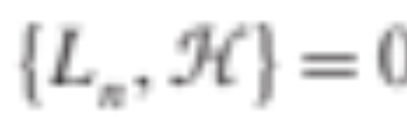
Building a statistical model for a many-particles system
If there are some conserved quantities
Generalized the result to
Liouville’s theorem still hold in this form
If each particle follows the Newton’s law,
the distribution must look like this.

Slide 33
原始页 9 · 中文翻译与导读 1/3
原第 9 页｜Additional conserved quantities
若系统还有守恒量 Ln，满足 {Ln,H}=0，则平衡分布可推广为 ρeq(p,q)=ρ(H(p,q),L1(p,q),L2(p,q),…)。这种形式仍满足 Liouville 定理。
阅读顺序：先完整观看原始页 9 的动画，再阅读本页。

Slide 34
原始页 9 · 中文翻译与导读 2/3
原第 9 页｜公式与符号
{Ln,H}=0
Ln 守恒
ρeq=ρ(H,L1,L2,…)
一般定常分布形式
阅读顺序：先完整观看原始页 9 的动画，再阅读本页。

Slide 35
原始页 9 · 中文翻译与导读 3/3
原第 9 页｜怎么理解
守恒量沿轨迹不变，所以它们的任意光滑函数也沿轨迹不变。具体系综要再由宏观控制条件决定函数的形状。
阅读顺序：先完整观看原始页 9 的动画，再阅读本页。

Slide 36
Building a statistical model for a many-particles system
“Weird” property in ensemble theory
Cannot stay at equilibrium forever, no time direction in Newtonian mechanics.

Slide 37
原始页 10 · 中文翻译与导读 1/3
原第 10 页｜The relaxation puzzle
系综理论的一个“奇怪”问题：ρ(p,q,t) 是否在 t→∞ 时趋向 ρeq(p,q)？Newton 力学没有内建的时间方向，因此仅靠可逆微观动力学不能直接保证不可逆地趋于平衡。
阅读顺序：先完整观看原始页 10 的动画，再阅读本页。

Slide 38
原始页 10 · 中文翻译与导读 2/3
原第 10 页｜公式与符号
ρ(p,q,t) → ρeq(p,q) as t→∞ ?
课件提出而未由 Liouville 单独解决的问题
阅读顺序：先完整观看原始页 10 的动画，再阅读本页。

Slide 39
原始页 10 · 中文翻译与导读 3/3
原第 10 页｜怎么理解
这就是微观可逆与宏观不可逆的张力。真实平衡论证还涉及典型性、混合、粗粒化或环境，Liouville 定理本身不够。
阅读顺序：先完整观看原始页 10 的动画，再阅读本页。

Slide 40
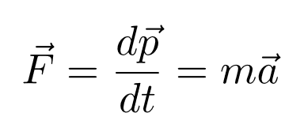

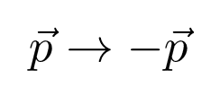
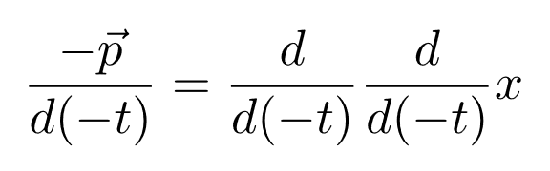
Time-reversal symmetry
If the laws of physics have time-reversal symmetry. The backward-time evolution follows exactly the same laws in forward-time evolution.
Example: Newton’s Law
Change the time direction:
As you can see the 2nd law remain the same.

Slide 41
原始页 11 · 中文翻译与导读 1/2
原第 11 页｜Time-reversal symmetry
若物理定律具有时间反演对称性，倒放的运动仍服从同样的定律。以 Newton 第二定律为例，把 t 换成 −t 时速度变号，而二阶时间导数不变，所以运动方程形式不变。
阅读顺序：先完整观看原始页 11 的动画，再阅读本页。

Slide 42
原始页 11 · 中文翻译与导读 2/2
原第 11 页｜怎么理解
时间反演不是简单把影片倒放，还要变换所有奇于时间反演的量，例如动量、角动量和磁场。原页中若干公式对象渲染为短横线，无法逐字辨认。
阅读顺序：先完整观看原始页 11 的动画，再阅读本页。

Slide 43


Time-reversal symmetry
Consider a the following motion
Case 1
Case 2
move to the RIGHT, forward in time
move to the LEFT, forward in time
Indistinguishable
If we reverse the above motion
If we reverse the above motion
If we see something move from left to right, we cannot tell the time direction.

Slide 44
原始页 12 · 中文翻译与导读 1/2
原第 12 页｜Indistinguishable forward and reversed motion
考虑一个小球匀速运动。向右前进的过程倒放后，看起来与另一个向左前进再倒放的过程不可区分。仅看一个物体从左到右运动，无法判断时间方向。
阅读顺序：先完整观看原始页 12 的动画，再阅读本页。

Slide 45
原始页 12 · 中文翻译与导读 2/2
原第 12 页｜怎么理解
匀速运动没有摩擦、碎裂或扩散等宏观线索，所以影片正放和倒放都符合动力学。时间箭头来自大量自由度的统计行为，不由这条轨迹单独给出。
阅读顺序：先完整观看原始页 12 的动画，再阅读本页。

Slide 46

Example for Time-reversal symmetry breaking
Weak interaction between elementary particles in the standard model.
Hall effects. Magnetic field break time reversal symmetry.
etc ….
AMS detector
The example in the class: AMS experiment. The large magnetic field in the detector is to break the time-reversal symmetry of the particle motion. This will help to tell the charges, whether it is a particle or a anti-particle.

Slide 47
原始页 13 · 中文翻译与导读 1/2
原第 13 页｜Examples of time-reversal symmetry breaking
时间反演对称破缺的例子包括标准模型中的弱相互作用，以及 Hall 效应中磁场对时间反演对称性的破坏。课堂例子是 AMS 实验：探测器中的强磁场使带电粒子轨迹弯曲，从而帮助判断电荷正负，区分粒子和反粒子。
阅读顺序：先完整观看原始页 13 的动画，再阅读本页。

Slide 48
原始页 13 · 中文翻译与导读 2/2
原第 13 页｜怎么理解
磁场下严格的时间反演需要同时把 B 反向。若只倒放粒子速度而保持 B 不变，Lorentz 力轨迹一般不再相同。
阅读顺序：先完整观看原始页 13 的动画，再阅读本页。

Slide 49
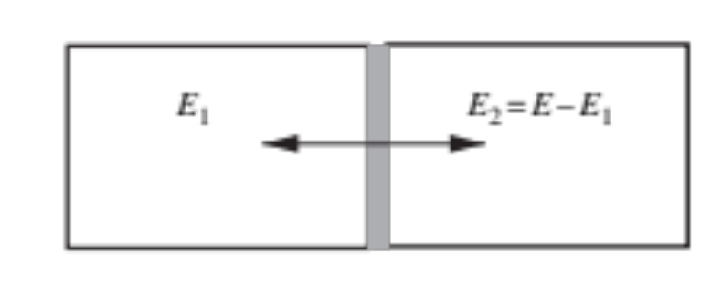
Building a statistical model for a many-particles system
“Weird” property in ensemble theory
Cannot stay at equilibrium forever, no time direction in Newtonian mechanics.
Combining two systems
T₁
T₂
Can they stay at equilibrium forever?
Liouville theorem cannot guarantee this.

Slide 50
原始页 14 · 中文翻译与导读 1/3
原第 14 页｜Why Liouville does not guarantee equilibration
把两个温度分别为 T1、T2 的系统接触，总能量 E 在两边交换，E2=E−E1。问题是它们会不会永远停在平衡。课件强调：Liouville 定理不能保证这一点。
阅读顺序：先完整观看原始页 14 的动画，再阅读本页。

Slide 51
原始页 14 · 中文翻译与导读 2/3
原第 14 页｜公式与符号
E2 = E − E1
两子系统固定总能量下的分配
阅读顺序：先完整观看原始页 14 的动画，再阅读本页。

Slide 52
原始页 14 · 中文翻译与导读 3/3
原第 14 页｜怎么理解
Liouville 只保证相空间体积守恒和分布沿流输运，并不自动说明宏观变量如何失去初始记忆。弛豫需要更多动力学或统计假设。
阅读顺序：先完整观看原始页 14 的动画，再阅读本页。

Slide 53
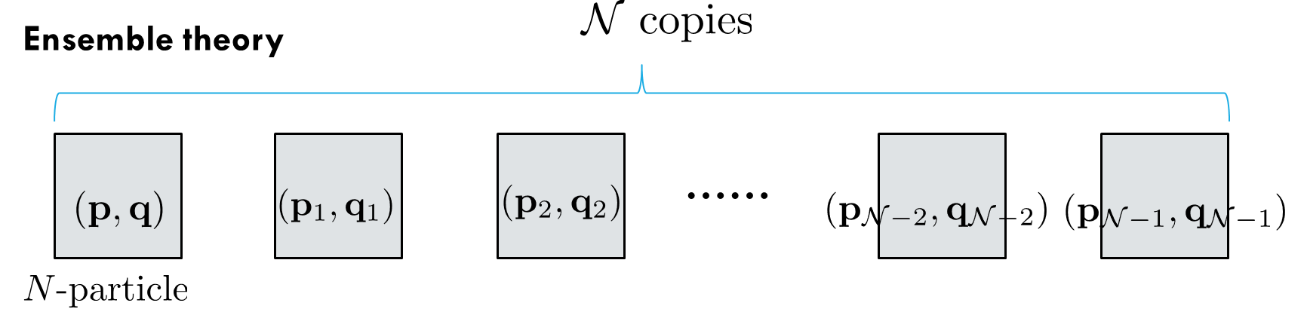
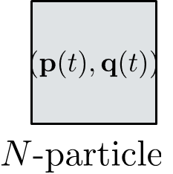
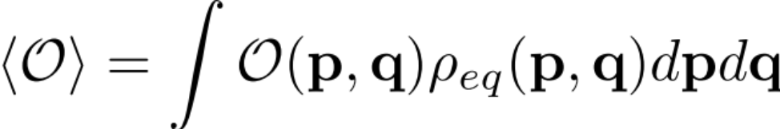
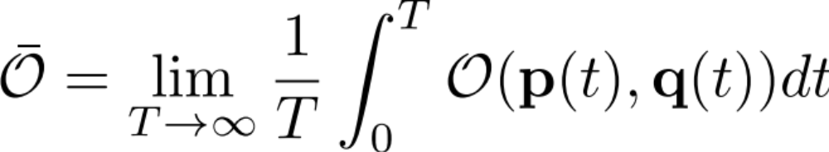
Building a statistical model for a many-particles system
Ergodicity
“Weird” property in ensemble theory
Cannot stay at equilibrium forever, no time direction in Newtonian mechanics.
Sometime, the statistical behavior may be convenient to be described by time average
(Ensemble average)
(time average)

Slide 54
原始页 15 · 中文翻译与导读 1/3
原第 15 页｜Ergodicity and time average
遍历性把系综平均与单个系统的长时间平均联系起来。课件写 ρ(p,q,t)≈ρeq(p,q) 对大多数时刻成立，并比较 ⟨O⟩=∫O(p,q)ρeq(p,q)dpdq 与 Ō=lim(T→∞)(1/T)∫₀ᵀO(p(t),q(t))dt。
阅读顺序：先完整观看原始页 15 的动画，再阅读本页。

Slide 55
原始页 15 · 中文翻译与导读 2/3
原第 15 页｜公式与符号
⟨O⟩=∫Oρeq dpdq
系综平均
Ō=lim(T→∞)(1/T)∫₀ᵀO(p(t),q(t))dt
时间平均
⟨O⟩ = Ō
遍历条件下的对应
阅读顺序：先完整观看原始页 15 的动画，再阅读本页。

Slide 56
原始页 15 · 中文翻译与导读 3/3
原第 15 页｜怎么理解
实验常观察一个系统很久，理论却对许多副本平均。遍历假设允许两者相等，但并非所有系统严格遍历；本课程主要把它作为平衡统计的工作假设。
阅读顺序：先完整观看原始页 15 的动画，再阅读本页。

Slide 57
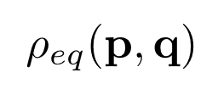
Questions?
Liouville’s theorem:
So far we only have a very general statistical model.
Relation with thermodynamics
Next, a specific form of ⇒ Microcanonical ensemble

Slide 58
原始页 16 · 中文翻译与导读 1/3
原第 16 页｜Questions and transition to the microcanonical…
本讲总结：Liouville 方程 ∂ρ/∂t=−{ρ,H}；定常分布可写成 H 与其他守恒量 Ln 的函数，且 {Ln,H}=0。到目前只有很一般的统计模型，还没有建立与热力学的具体联系。下一步选择 ρ 的具体形式，得到微正则系综。
阅读顺序：先完整观看原始页 16 的动画，再阅读本页。

Slide 59
原始页 16 · 中文翻译与导读 2/3
原第 16 页｜公式与符号
∂ρ/∂t=−{ρ,H}
Liouville 方程
ρeq=ρ(H,L1,L2,…)
一般定常形式
{Ln,H}=0
守恒量条件
阅读顺序：先完整观看原始页 16 的动画，再阅读本页。

Slide 60
原始页 16 · 中文翻译与导读 3/3
原第 16 页｜怎么理解
记住两层结论：动力学限制“哪些分布可以定常”，宏观约束再选择“实际使用哪个系综”。
阅读顺序：先完整观看原始页 16 的动画，再阅读本页。

